Slide 1
Université Montpellier 2
Master Dynamique terrestre et Risques naturels
2015 / 2016 – 1er semestre M1
Module de Géodésie
Apport de la
géodésie spatiale
à l’étude des
changements du niveau marin
Erik Doerflinger et Stéphane Mazzotti

Slide 2
Plan
Objectif : Pourquoi et comment étudier les changements du niveau
marin ?
Définition : Niveau Marin Eustatique, Niveau Marin Relatif
La marégraphie
Outils de la géodésie spatial
Les GNSS
Les techniques Laser (SLR, LLR)
L’interférométrie à très longue base (VLBI)
Les satellites observés par les techniques Doppler (DORIS)
L’altimétrie des océans, des calottes polaires
Gravimétrie satellitaire (GRACE)
L’interférométrie radar (INSAR)
Exemple

Slide 3
Plan
Objectif : Pourquoi et comment étudier les changements du niveau
marin ?
Définition : Niveau Marin Eustatique, Niveau Marin Relatif
La marégraphie
Outils de la géodésie spatial
Les GNSS
Les techniques Laser (SLR, LLR)
L’interférométrie à très longue base (VLBI)
Les satellites observés par les techniques Doppler (DORIS)
L’altimétrie des océans, des calottes polaires
L’interférométrie radar (INSAR)
Gravimétrie satellitaire (GRACE)
Exemple
Mesures ponctuelles de positions
(Signal Aller simple)
Mesures régional des variations
de surface (Signal Aller retour)
Mesures régional du champ de gravité

Slide 4
Plan
Objectif : Pourquoi et comment étudier les changements du niveau
marin ?
Définition : Niveau Marin Eustatique, Niveau Marin Relatif
La marégraphie
Outils de la géodésie spatial
Les GNSS
Les techniques Laser (SLR, LLR)
L’interférométrie à très longue base (VLBI)
Les satellites observés par les techniques Doppler (DORIS)
L’altimétrie des océans, des calottes polaires
L’interférométrie radar (INSAR)
Gravimétrie satellitaire (GRACE)
Exemple

Slide 5
Objectifs
Objectifs
Etude des changements (hausse) du niveau des mers
Enjeux scientifiques:
Comprendre les processus physiques
(océanographique, climatologique, géologique)
contrôlant les variations des
niveaux marins à l’échelle
globale, régionale, locale
Enjeux sociaux et économiques

Slide 6
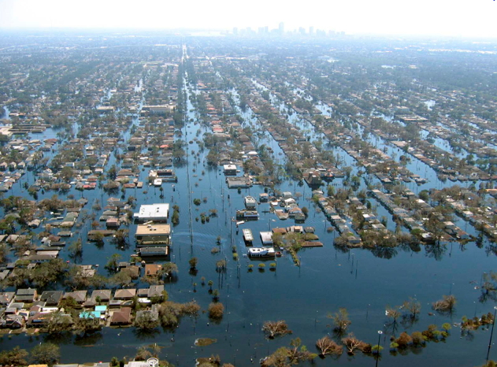
Enjeux sociaux et économiques
Evènements extrêmes (tempêtes, ouragans, …) aggravés par un niveau moyen marin plus élevé
Inondations des zones côtières
(e.g., Ouragan Katrina
& Nouvelle Orléans, 2005)

Slide 7
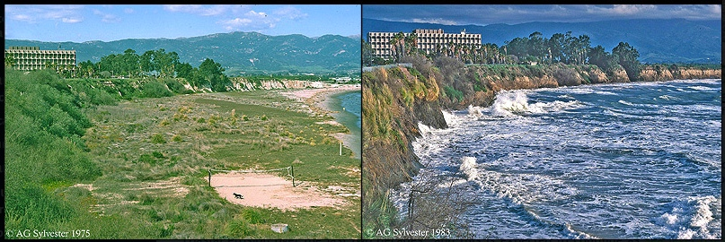
Enjeux sociaux et économiques
Evènements extrêmes (tempêtes, ouragans, …) aggravés par un niveau moyen marin plus élevé
Inondations des zones côtières
Erosion et destruction des aménagements côtiers
(e.g., UC Berkeley, El Niño, 1983)

Slide 8
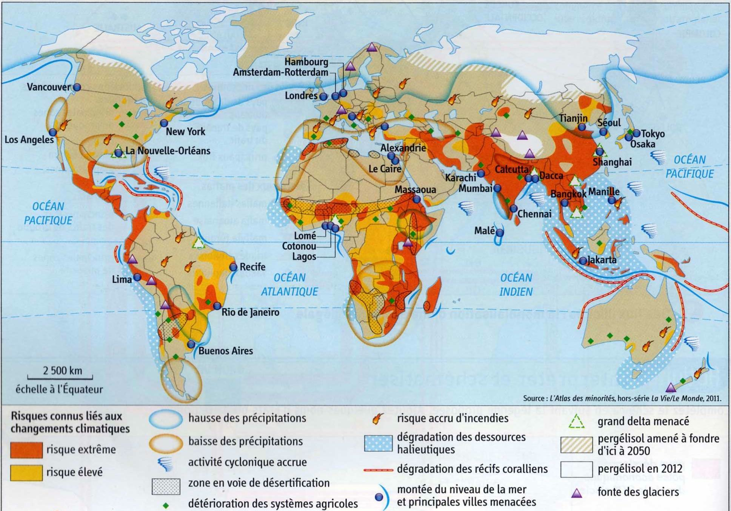
Enjeux sociaux et économiques
Impacts long-terme d’une montée du niveau marin
aggravés par un niveau moyen marin plus élevé

Slide 9
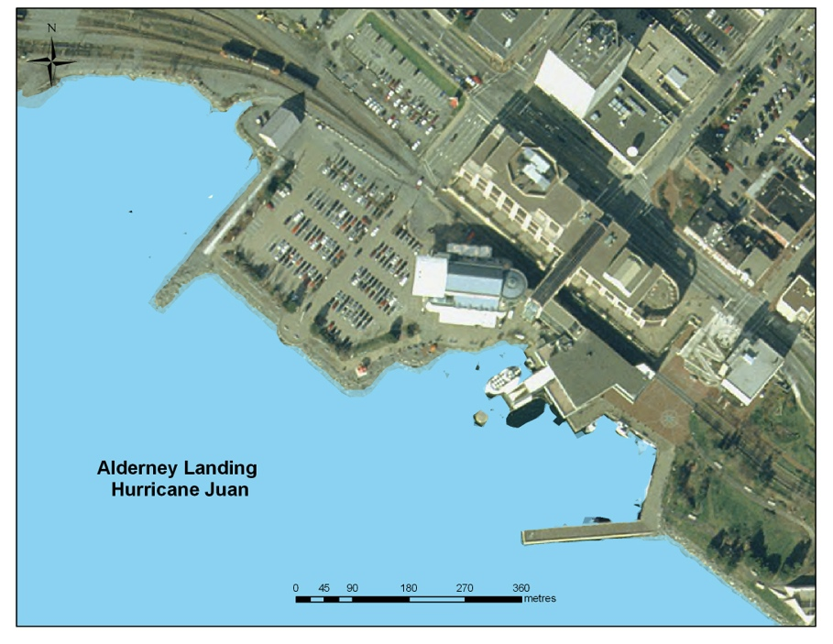
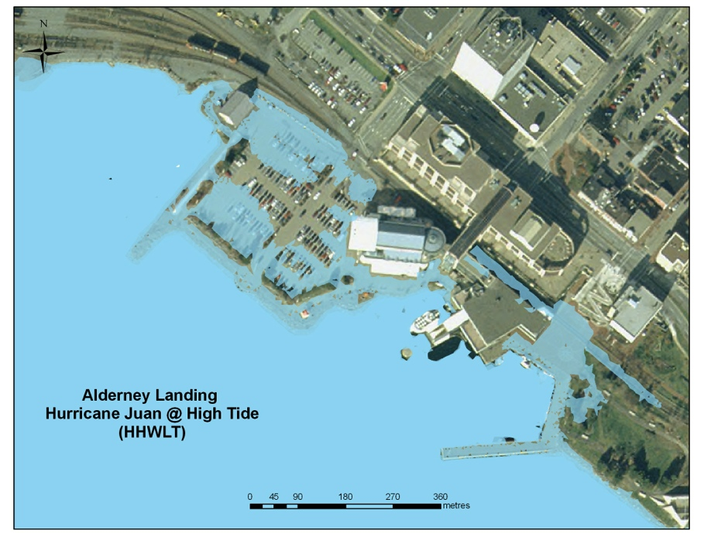
Enjeux sociaux et économiques
Impacts long-terme d’une montée du niveau marin
Réduction des zones habitables
Aménagement/déplacement des villes
Migration de populations
Projection:
+ 2.8 m
sur 30 ans

Slide 10
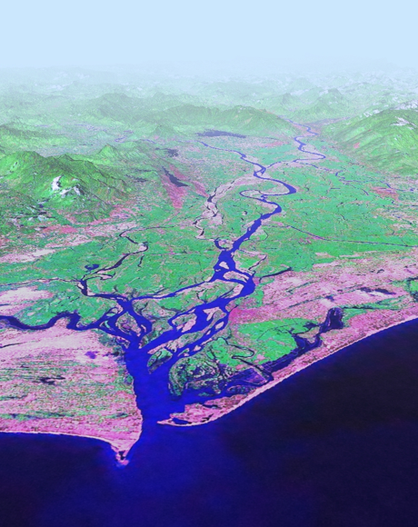
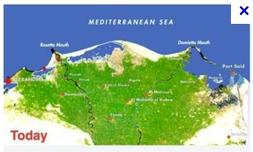
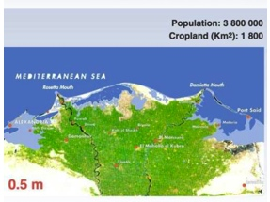
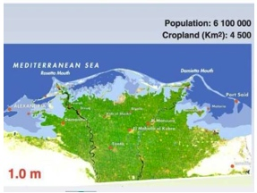
Enjeux sociaux et économiques
Impacts long-terme d’une montée du niveau marin
Réduction des zones habitables
Aménagement/déplacement des villes
Migration de populations
Réduction de la production agricole
Pertes de surface des zones de delta
Intrusion d’eau salée
(e.g., delta du Nil, +1 m = -4500 km²)

Slide 11
Enjeux sociaux et économiques
Impacts long-terme d’une montée du niveau marin
Réduction des zones habitables
Aménagement/déplacement des villes
Migration de populations
Réduction de la production agricole
Pertes de surface des zones de delta
Intrusion d’eau salée
Objectif sociétal: Projections et mitigations des impacts
Objectif scientifique: Compréhension physique des processus pour informer les projections
Notes:
La mitigation (atténuation en français) est utilisée dans le domaine du risque ou des études pour désigner des systèmes, des moyens et des mesures d'atténuation d'effets, par exemple en matière de risques majeurs naturels ou dans le cas d'impacts négatifs pour l'environnement induits par un aménagement.

Slide 12
Plan
Objectif : Pourquoi et comment étudier les changements du niveau
marin ?
Définition : Niveau Marin Eustatique, Niveau Marin Relatif
La marégraphie
Outils de la géodésie spatial
Les GNSS
Les techniques Laser (SLR, LLR)
L’interférométrie à très longue base (VLBI)
Les satellites observés par les techniques Doppler (DORIS)
L’altimétrie des océans, des calottes polaires
L’interférométrie radar (INSAR)
Gravimétrie satellitaire (GRACE)
Exemple

Slide 13
Enjeux sociaux et économiques
Définitions
Niveau Marin Eustatique (NME) :
Niveau global moyen
GLOBAL

Slide 14
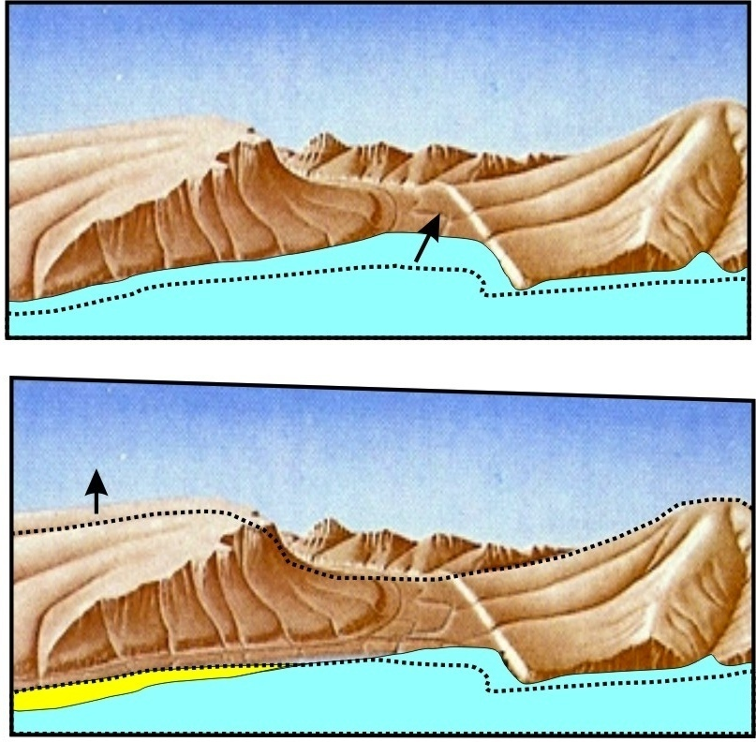
Enjeux sociaux et économiques
Définitions
Niveau Marin Eustatique (NME) :
Niveau global moyen
Niveau Marin Relatif (NMR) :
Niveau local par rapport
à la côte
Associé aux mouvements
géologiques
GLOBAL
LOCAL
NMR : Enjeux et impacts
sociaux / économiques

Slide 15
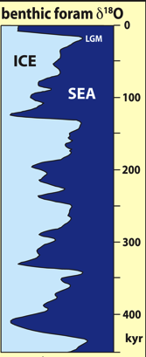
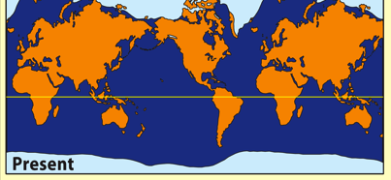
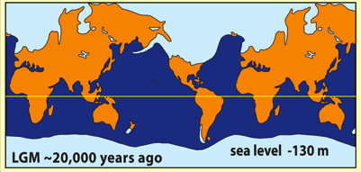
Niveaux Marins Eustatique
Variations long terme (400000 ans) du Niveau Marin Eustatique
Cycles naturels sur 10 – 100 ka 10 – 100 m

Slide 16
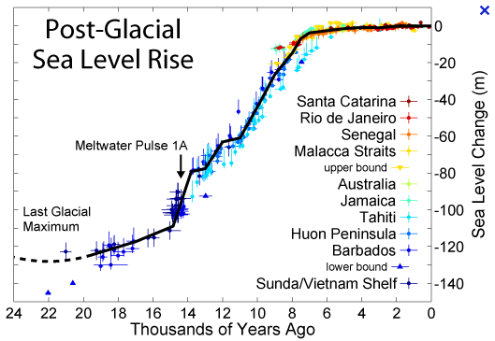
Niveaux Marins Eustatique
Variations Holocènes (10000 ans)
du Niveau Marin Eustatique
Moyenne des NMR sur les côtes « stables »
+120 m entre 20 et 8 ka
~ stable depuis 6 ka

Slide 17
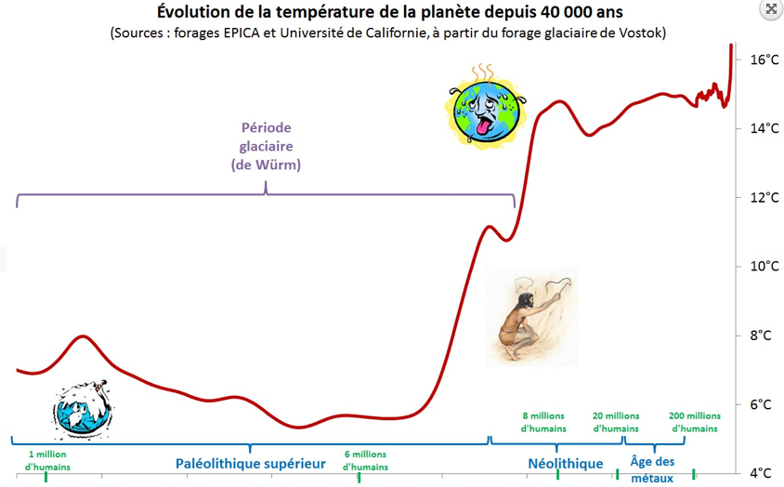
Niveaux Marins Eustatique
Variations Holocènes (10000 ans)
du Niveau Marin Eustatique
Moyenne des NMR sur les côtes « stables »
+120 m entre 20 et 8 ka
~ stable depuis 6 ka
Fonte des calottes
glaciaires du
dernier
maximum
40 35 30 25 20 15 10 5 0
Temps (Millier d’année / aujourd’hui)

Slide 18
Niveaux Marins Eustatique
Variations Holocènes (10000 ans)
du Niveau Marin Eustatique
Moyenne des NMR sur les côtes « stables »
+120 m entre 20 et 8 ka
~ stable depuis 6 ka
~ 5 m depuis ~ 5 ka ~ 1 mm/a

Slide 19
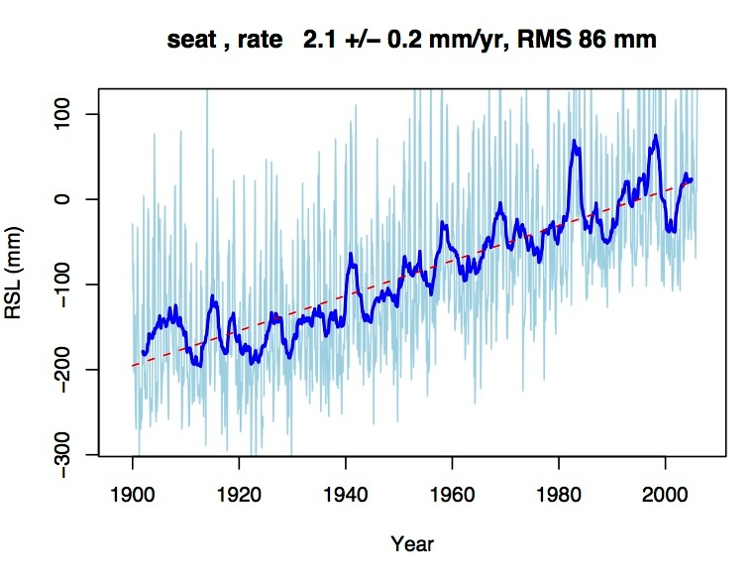
Niveaux Marins Eustatique
Variations historiques (100 ans) du Niveau Marin Eustatique
Mesures locales par marégraphes Niveau marin relatif local
Qu.: causes?
24 h => Marées
1 an => Variations saisonnières
7 - 10 ans => Cycles océaniques

Slide 20
Niveaux Marins Eustatique
Rôle de la géodésie et des géosciences ?
Quels outils ?
Pour mesurer quels processus ?
A quelles périodes de temps ?
A quelles échelles spatiales ?
NMR
NME

Slide 21
Changements de niveaux marins
Rôle de la géodésie spatiale et des géosciences ?
Mesure et étude:
du niveau eustatique sur 1 jour – 100 ans
des mouvements verticaux sur 1 an – 100 ans
des bilans de masse (eau) sur 1 an – 10 ans
Altimétrie
GRACE
InSAR
DORIS
SLR
LLR
VLBI
GNSS
NMR
NME
Marégraphe

Slide 22
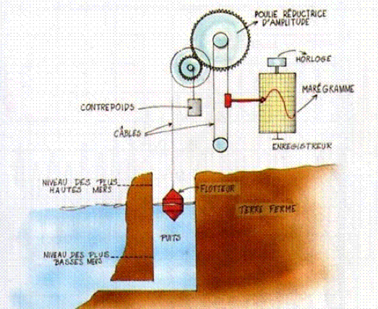
Plan
Objectif : Pourquoi et comment étudier les changements du niveau
marin ?
Définition : Niveau Marin Eustatique, Niveau Marin Relatif
La marégraphie
Outils de la géodésie spatial
Les GNSS
Les techniques Laser (SLR, LLR)
L’interférométrie à très longue base (VLBI)
Les satellites observés par les techniques Doppler (DORIS)
L’altimétrie des océans, des calottes polaires
L’interférométrie radar (INSAR)
Gravimétrie satellitaire (GRACE)
Exemple

Slide 23
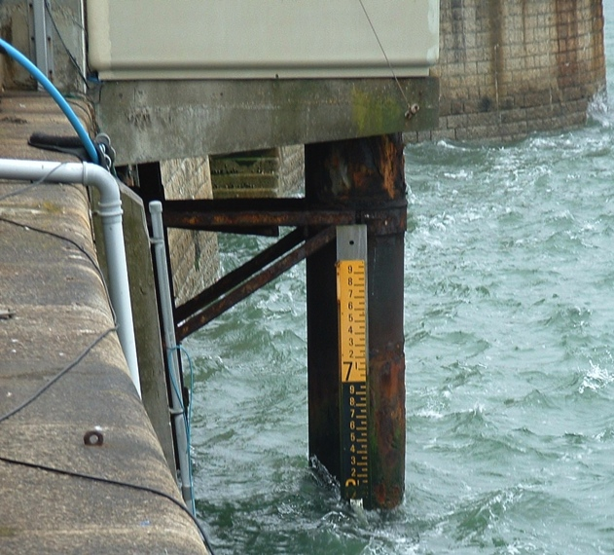
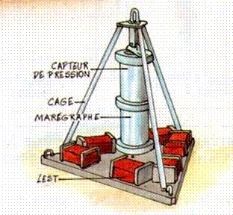
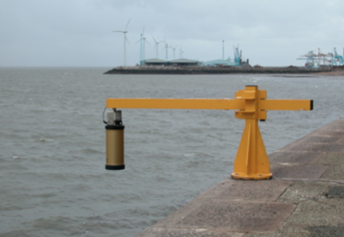
Marégraphe
Marégraphes Mesures locales (variations historiques)
Différents types:
Réglet
Flotteur
Acoustique / radar
Pression
NMR
NME
Marégraphe

Slide 24
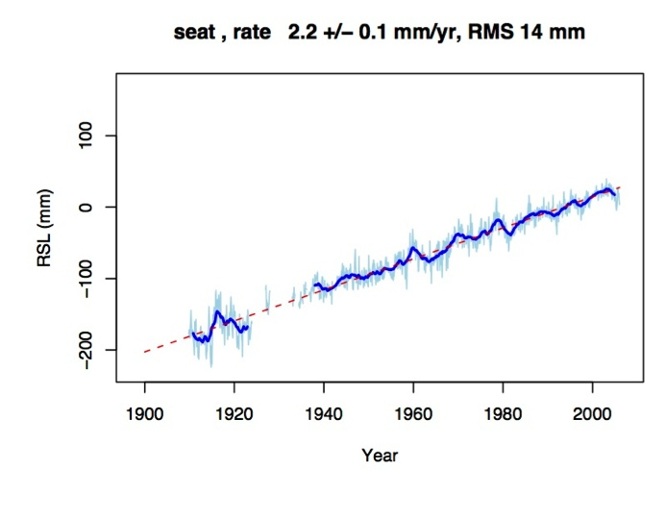
Marégraphe
Marégraphes Mesures locales (variations historiques)
Précision
≤ 0.5 mm/a
Traitement du signal pour extraire la tendance long-terme :
Analyse fréquence
Analyse composante principale (PCA)
Filtrage régional

Slide 25
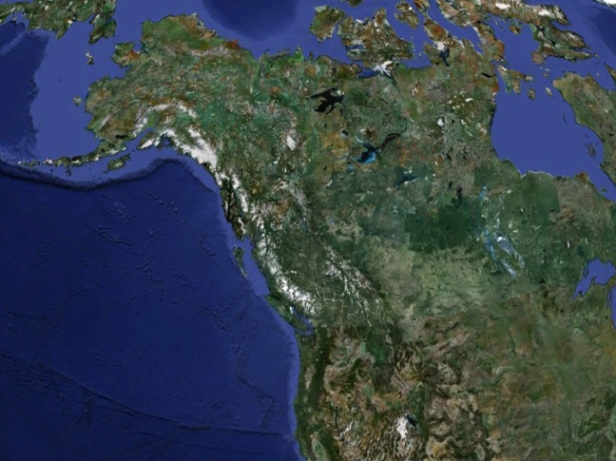
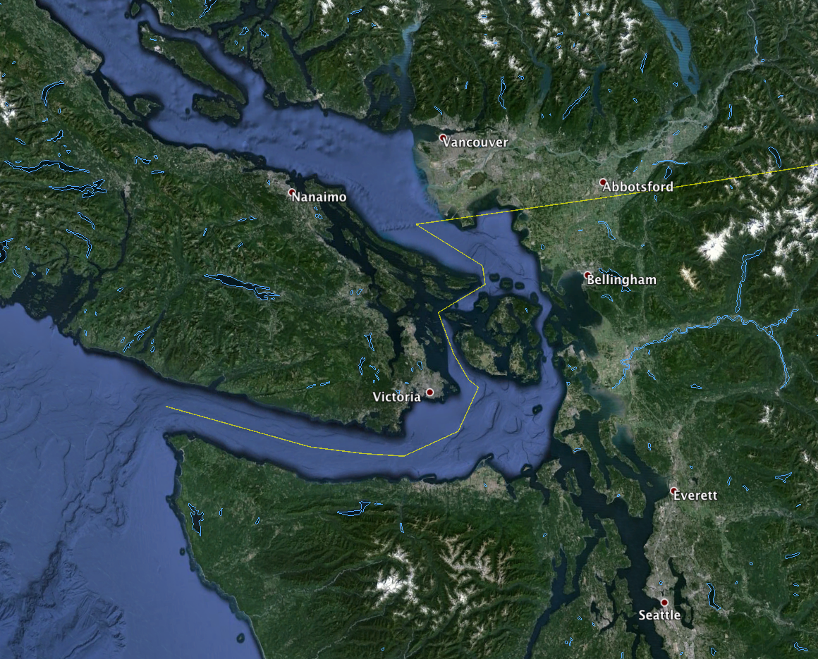
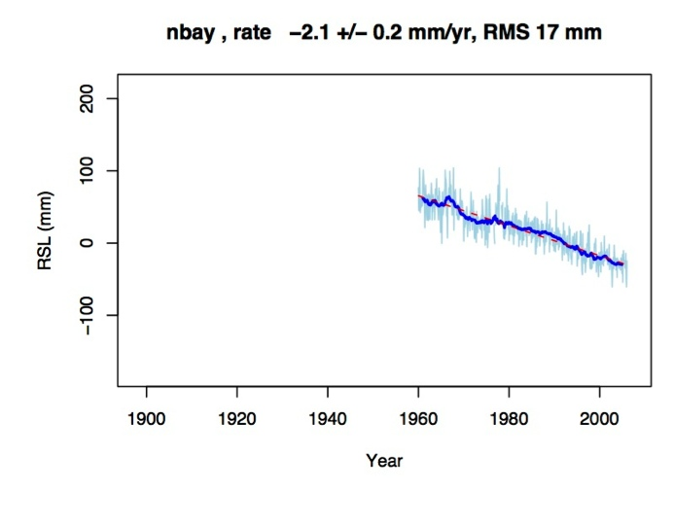
Marégraphe
Marégraphes Mesures locales (variations historiques)
Très fortes variations des vitesses de changement du niveau marin relatif entre sites
Mouvements verticaux de la côte
à mesurer
NEAH BAY
SEATTLE
NEAH BAY
200 km
SEATTLE

Slide 26
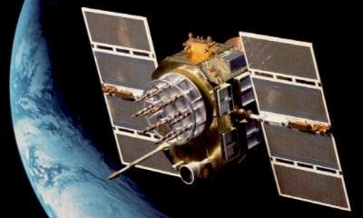
Plan
Objectif : Pourquoi et comment étudier les changements du niveau
marin ?
Définition : Niveau Marin Eustatique, Niveau Marin relatif
La marégraphie
Outils de la géodésie spatial
Les GNSS
Les techniques Laser (SLR, LLR)
L’interférométrie à très longue base (VLBI)
Les satellites observés par les techniques Doppler (DORIS)
L’altimétrie des océans, des calottes polaires
L’interférométrie radar (INSAR)
Gravimétrie satellitaire (GRACE)
Exemple

Slide 27
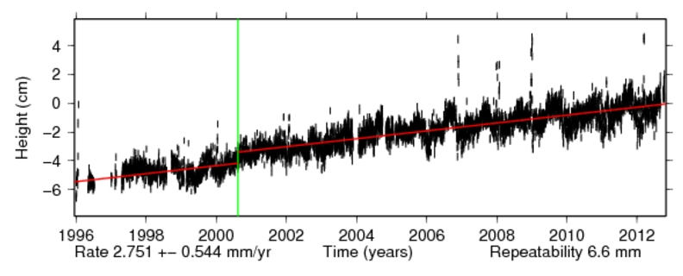
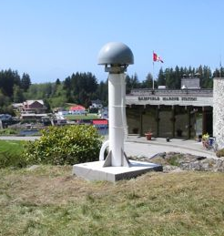
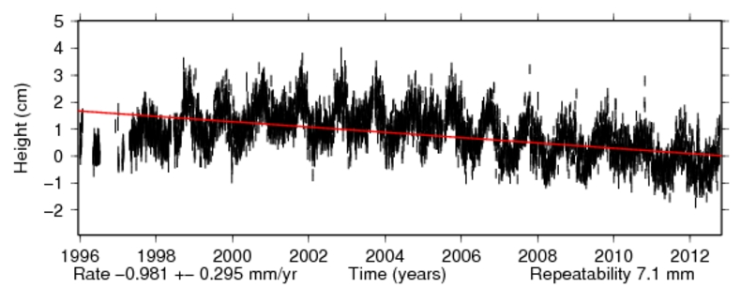
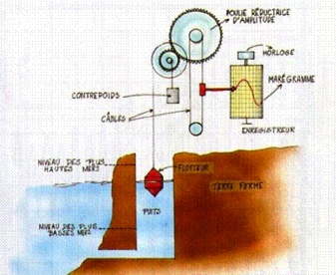
GNSS
Précision
≤ 0.5 mm/a
GNSS Mesures locales des mouvements
verticaux de la côte
NME = NMR – Mouvement verticaux de la côte

Slide 28
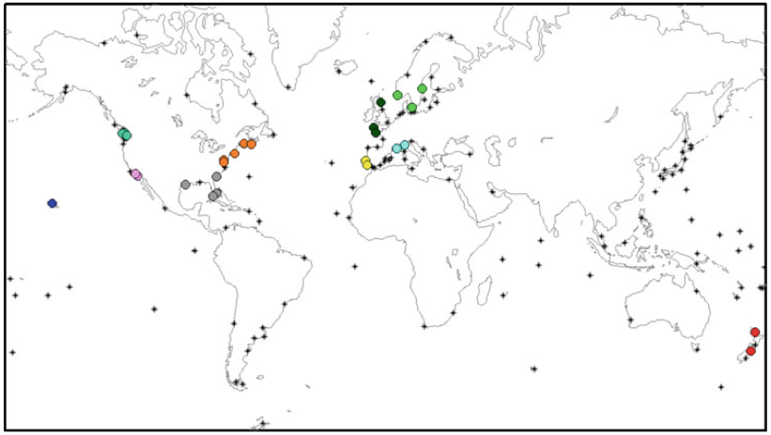
GNSS + Marégraphe
Niveau Marin Eustatique : Variations historiques
Combinaison marégraphes / GPS à l’échelle globale
Réseau global de 160 marégraphes et GPS co-localisés
Regroupement par zones régionales et corrections des mouvements verticaux
Wöppelmann
et al.,
2007, 2009

Slide 29
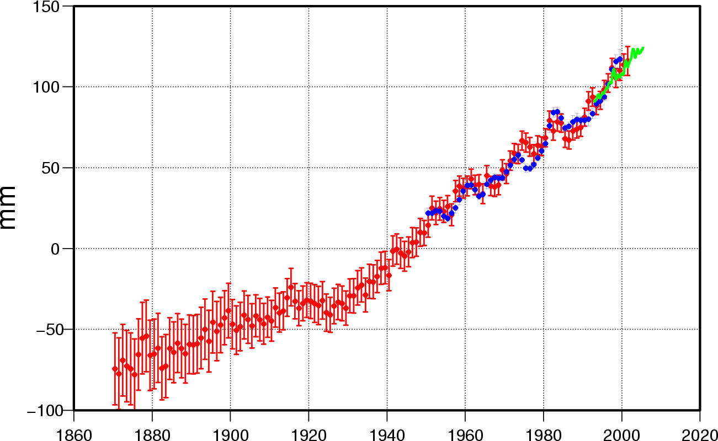
GNSS + Marégraphe
Niveau Marin Eustatique : Variations historiques
Combinaison marégraphes / GPS à l’échelle globale
Niveau marin eustatique + 1.6 ± 0.2 mm/a depuis ~ 1920
plus lent avant ~ 1900
1.6 +/- 0.2 mm/yr

Slide 30
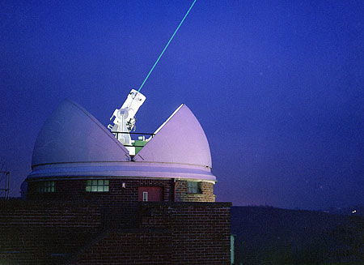
Plan
Objectif : Pourquoi et comment étudier les changements du niveau
marin ?
Définition : Niveau Marin Eustatique, Niveau Marin relatif
La marégraphie
Outils de la géodésie spatial
Les GNSS
Les techniques Laser (SLR, LLR)
L’interférométrie à très longue base (VLBI)
Les satellites observés par les techniques Doppler (DORIS)
L’altimétrie des océans, des calottes polaires
L’interférométrie radar (INSAR)
Gravimétrie satellitaire (GRACE)
Exemple

Slide 31
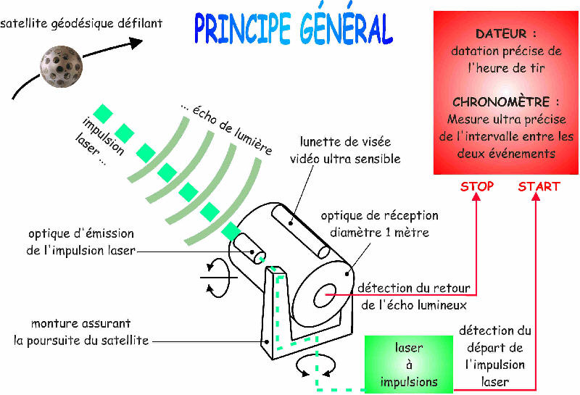
Techniques laser
Techniques laser Mesures locales des mouvement
verticaux de la côte

Slide 32
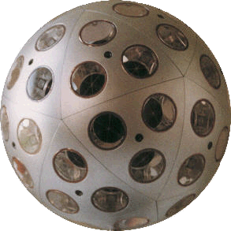
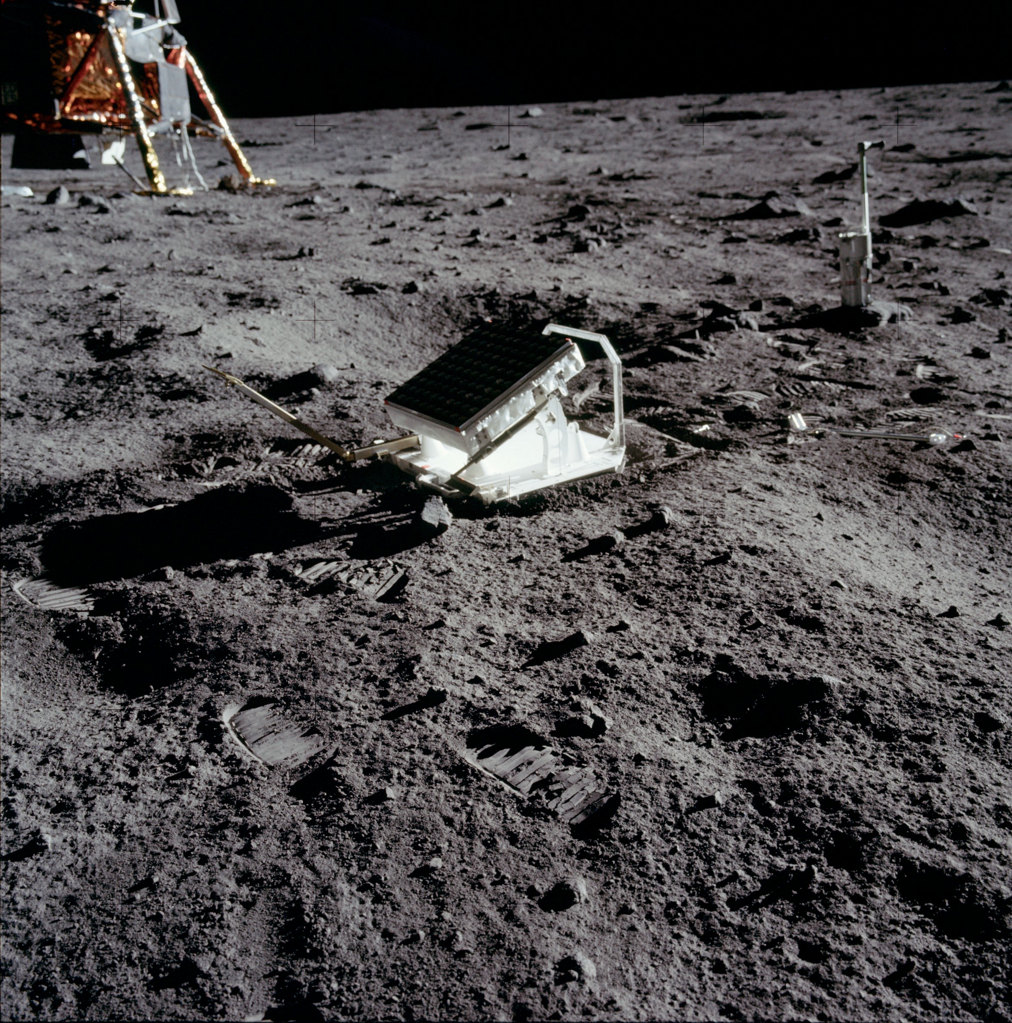
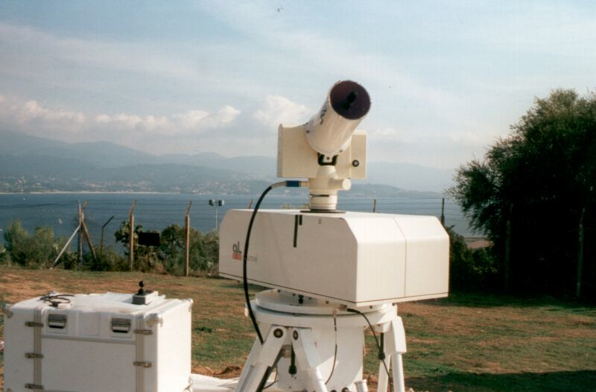
Techniques laser
Techniques laser
Mesures locales des mouvement verticaux de la côte
SLR : Satellite Laser Ranging
LLR : Lunar Laser Ranging

Slide 33
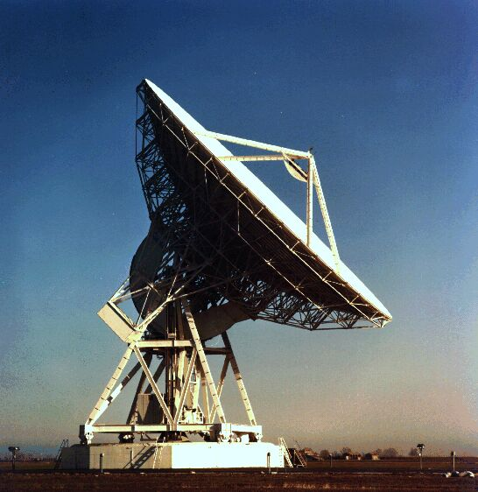
Plan
Objectif : Pourquoi et comment étudier les changements du niveau
marin ?
Définition : Niveau Marin Eustatique, Niveau Marin relatif
La marégraphie
Outils de la géodésie spatial
Les GNSS
Les techniques Laser (SLR, LLR)
L’interférométrie à très longue base (VLBI)
Les satellites observés par les techniques Doppler (DORIS)
L’altimétrie des océans, des calottes polaires
L’interférométrie radar (INSAR)
Gravimétrie satellitaire (GRACE)
Exemple

Slide 34
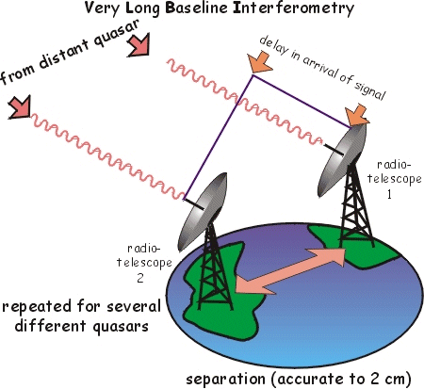
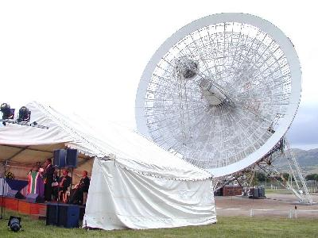
VLBI
Very Long Baseline Interferometry
Mesures locales des mouvement verticaux de la côte
Principe : Un quasar lointain émet un signal électromagnétique d'une longueur d'onde centimétrique qui est reçu sur Terre par deux antennes astronomiques. Ces ondes sont des signaux aléatoires. Un même signal ne sera pas reçu au même moment par l'antenne A et par l'antenne B compte tenu de la différence de distance à parcourir. Cette distance est égale au décalage du temps de réception du signal par les deux antennes multiplié par la vitesse de la lumière.

Slide 35
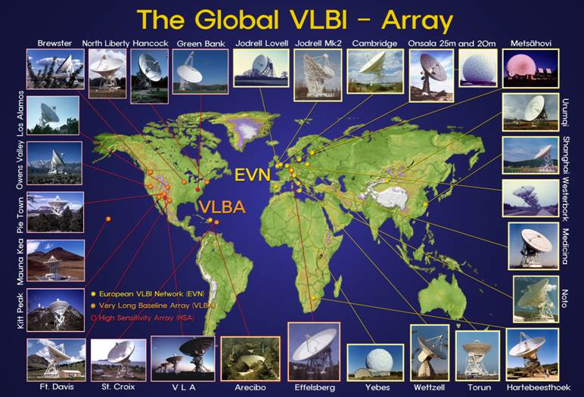
VLBI
Very Long Baseline Interferometry
Mesures locales des mouvement verticaux de la côte

Slide 36
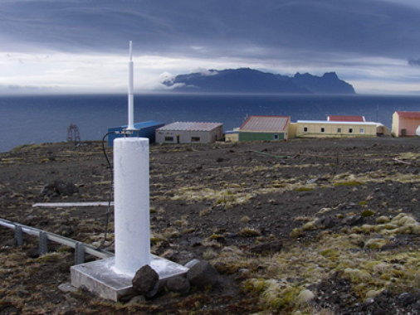
Plan
Objectif : Pourquoi et comment étudier les changements du niveau
marin ?
Définition : Niveau Marin Eustatique, Niveau Marin relatif
La marégraphie
Outils de la géodésie spatial
Les GNSS
Les techniques Laser (SLR, LLR)
L’interférométrie à très longue base (VLBI)
Les satellites observés par les techniques Doppler (DORIS)
L’altimétrie des océans, des calottes polaires
L’interférométrie radar (INSAR)
Gravimétrie satellitaire (GRACE)
Exemple

Slide 37
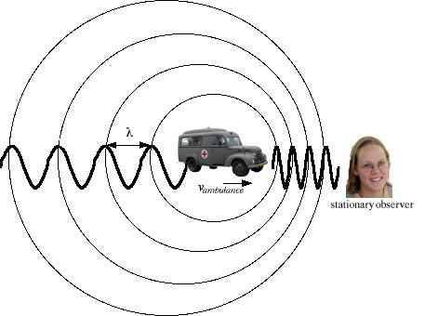
DORIS
DORIS Mesures locales des mouvement verticaux de la côte
DORIS (Doppler Orbitography and Radiolocation Integrated by Satellite) est un système de radionavigation satellitaire pour la détermination précise d’orbites (2 cm en temps réel), la navigation de satellites, et l’étude de la terre solide (géoïde, positionnement, tectonique, mouvement du pôle, …)
Le système DORIS fonctionne sur le principe de l'effet Doppler. Le récepteur est embarqué sur un satellite et les émetteurs sont des balises au sol
Effet Doppler
L’effet Doppler apparaît lorsque un émetteur et un récepteur sont en mouvement l'un part rapport à l'autre.
Dans ce cas, la fréquence du signal reçue n'est pas égale à celle du signal émis.
Elle est supérieure si les deux objets se rapprochent l'un de l'autre et inférieure dans le cas contraire.

Slide 38
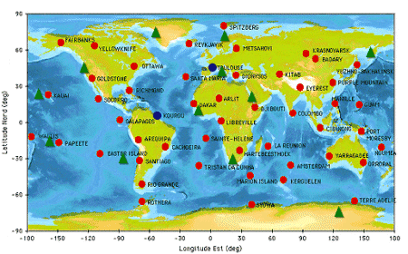
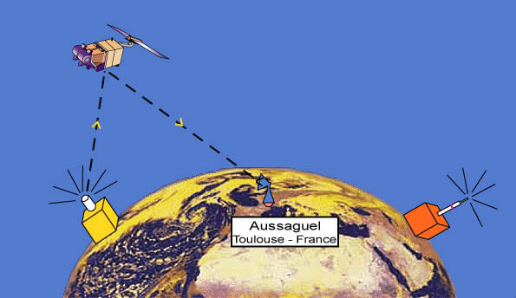
DORIS
DORIS Mesures locales des mouvement verticaux de la côte
DORIS (Doppler Orbitography and Radiolocation Integrated by Satellite) est un système de radionavigation satellitaire pour la détermination précise d’orbites (2 cm en temps réel), la navigation de satellites, et l’étude de la terre solide (géoïde, positionnement, tectonique, mouvement du pôle, …)
Un réseau d’environ 50 stations émettrices terrestres émettent vers les récepteurs DORIS embarqués à bord de satellites (série SPOT, TOPEX/Poseidon, Jason, ENVISAT...).
Les informations sont ensuite retransmises vers un centre de traitement au sol.

Slide 39
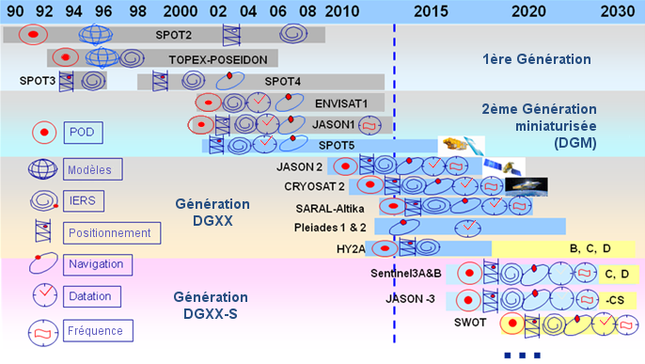
DORIS
DORIS Mesures locales des mouvement verticaux de la côte
DORIS (Doppler Orbitography and Radiolocation Integrated by Satellite) est un système de radionavigation satellitaire pour la détermination précise d’orbites (2 cm en temps réel), la navigation de satellites, et l’étude de la terre solide (géoïde, positionnement, tectonique, mouvement du pôle, …)

Slide 40
Co-localisation
Co-Location de differentes
techniques géodésiques
Permet de comparer et/ou d’éliminer
certaines erreurs ou biais liés
à la technique de mesure
DORIS
SLR
LLR
VLBI
GNSS
NMR
NME
Marégraphe

Slide 41
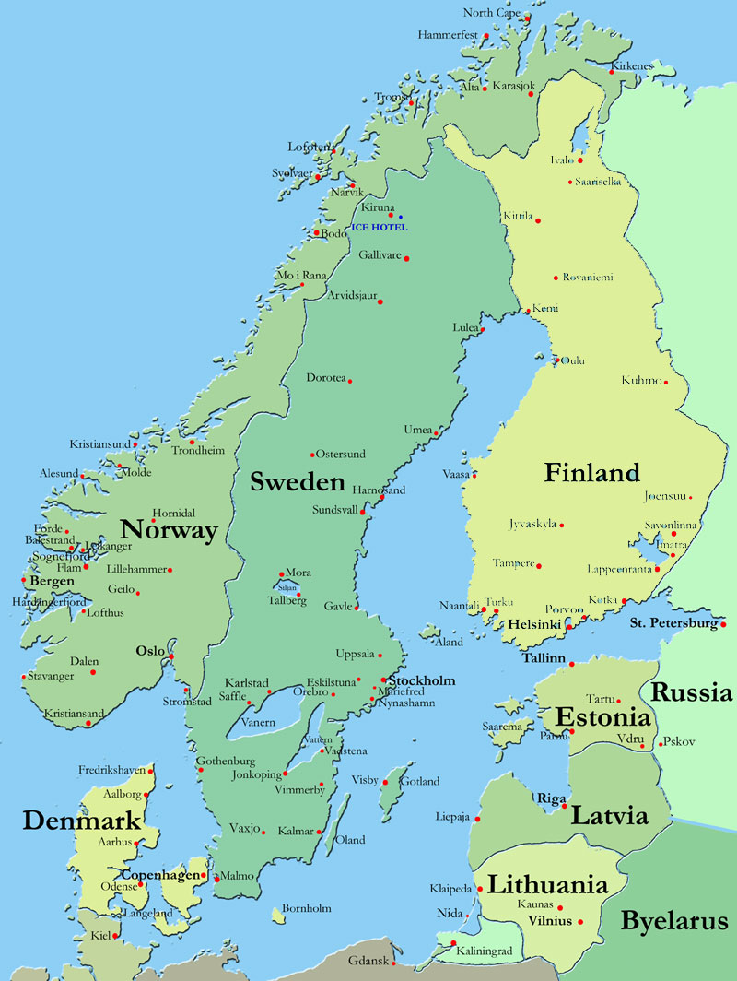
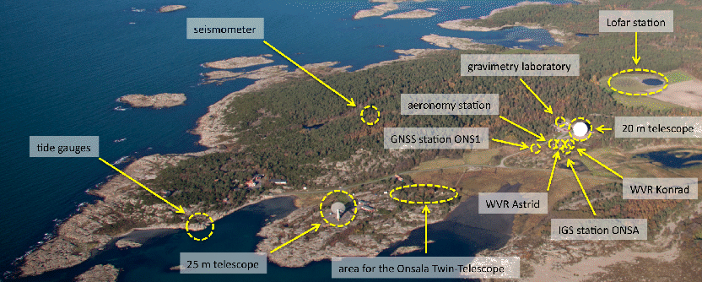
Co-localisation
Co-Location de differentes
techniques géodésiques
Permet de comparer et/ou d’éliminer
certaines erreurs ou biais liés
à la technique de mesure
Onsala
Space
Observatory
(OSO)
LLR SLR
Marégraphe
GNSS
DORIS
VLBI

Slide 42
Plan
Objectif : Pourquoi et comment étudier les changements du niveau
marin ?
Définition : Niveau Marin Eustatique, Niveau Marin relatif
La marégraphie
Outils de la géodésie spatial
Les GNSS
Les techniques Laser (SLR, LLR)
L’interférométrie à très longue base (VLBI)
Les satellites observés par les techniques Doppler (DORIS)
L’altimétrie des océans, des calottes polaires
L’interférométrie radar (INSAR)
Gravimétrie satellitaire (GRACE)
Exemple

Slide 43
Altimétrie satellitaire
Variations récentes du niveau marin eustatique
Altimétrie et océanographie
Mesure satellitaire du niveau marin ponctuel relatif à un niveau théorique
Question : Le taux +1.6 ± 0.2 mm/a est-il
stable temporellement et spatialement ?

Slide 44
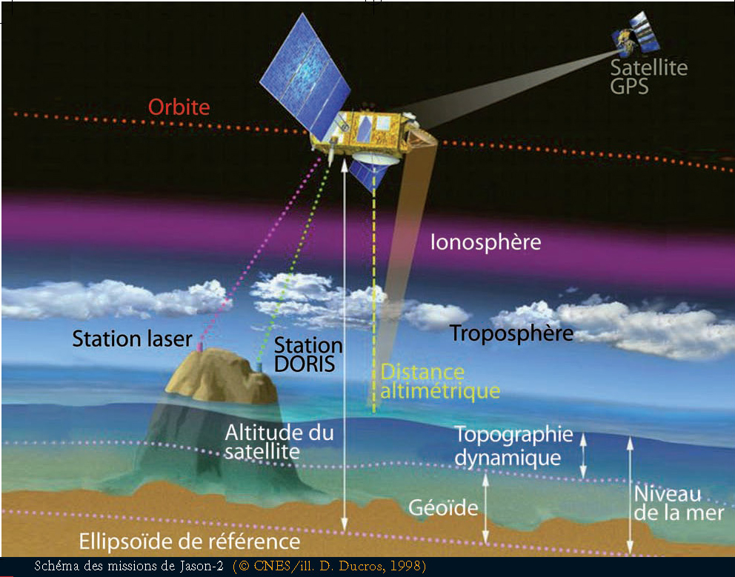
Altimétrie satellitaire
Variations récentes du niveau marin eustatique
Mesure la distance précise entre le satellite et la surface de la mer (A)
(A)
Mesure précise de l’altitude du satellite par orbitographie (B)
(B)
Calcule ponctuel de la surface océanique par rapport à la surface de référence (c)
(c)

Slide 45
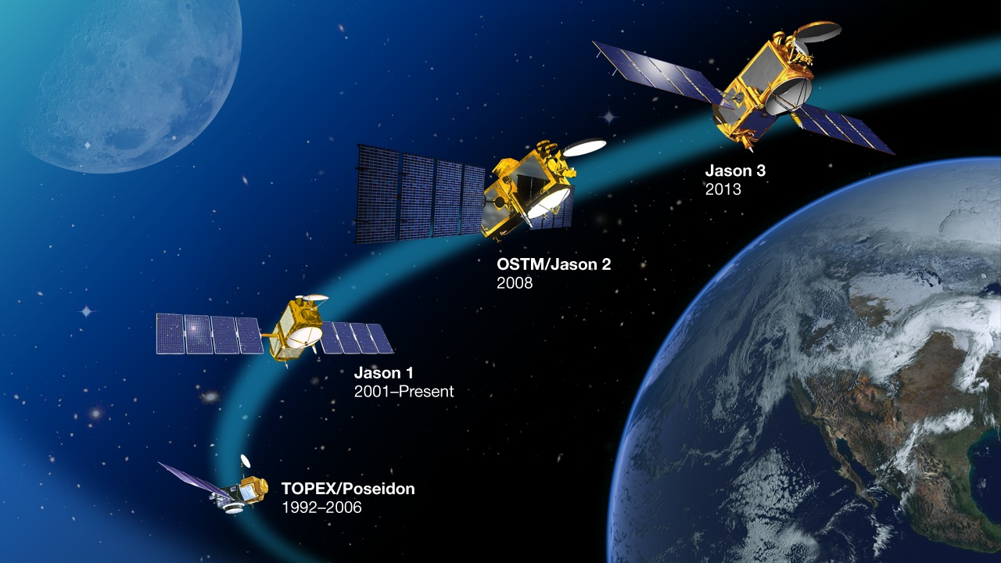
Altimétrie satellitaire
Topex-Poséidon et Jason 1, 2 et 3

Slide 46
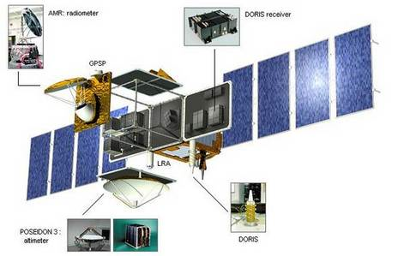
Altimétrie satellitaire
Topex-Poséidon et Jason 1, 2 et 3
Instruments embarqués
Altimètre-radar
Système Doris
Système GPS
Réflecteur laser LRA
Radiomètre micro-ondes
T2L2 (Transfert de temps par lien laser)
Carmen-2 (dosimètre de radiation)
LPT (Light Particle Telescope)
Précision : 2 cm
Jason 2
Video : Jason 3 – L’Odyssée des océans
Topex-Poséidon : lancé en 1992 - Abandonné en 2002
Jason 1 : lancé en 2001 - Abandonné en 2009
Jason 2 : lancé en 2008 – Opérationnel
Jason 3 : lancé en 2016 – En cours de validation
Recherche océanographique et l’océanographie opérationnelle
Niveau marin, climatologie, météorologie, bulletins météorologiques pour les flottes de pêche, prévoir les grand événements climatiques anormaux, etc…

Slide 47
Altimétrie satellitaire
Altimétrie
Mesure :
Hauteur du niveau marin global
Couverture complète sur un cycle : 9.9 jours
Répétabilité
± 1 km (au sol)

Slide 48
Altimétrie satellitaire
Variations récentes du NME
Forte variabilité spatiale
-5 mm/a à +10 mm/a
Forte variabilité temporelle 1992-2014 : +3.2 ± 0.4 mm/a XX siècle : +1.6 mm/a

Slide 49
Plan
Objectif : Pourquoi et comment étudier les changements du niveau
marin ?
Définition : Niveau Marin Eustatique, Niveau Marin relatif
La marégraphie
Outils de la géodésie spatial
Les GNSS
Les techniques Laser (SLR, LLR)
L’interférométrie à très longue base (VLBI)
Les satellites observés par les techniques Doppler (DORIS)
L’altimétrie des océans, des calottes polaires
L’interférométrie radar (INSAR)
Gravimétrie satellitaire (GRACE)
Exemple

Slide 50
InSAR
InSAR
(Interferometry of
Synthetic
Aperture
Radar
Interférométrie Radar satellitaire)
ESA
ERS1 (1991 – 2000)
ERS2 (1995 – 2011)
EnviSat (2003 – 2010)
Canada
Radarsat1 (1995 – 2010)
Radarsat2 (2007 – 2012)
Japon
ALOS (2006 – 2011
Allemagne
TerraSAR-X (2007)
Tamdem-X (2010)

Slide 51
InSAR
Mesure de changement de phase
Changements de position (phase)
de réflecteurs au sol (Suivi de pixels)

Slide 52
InSAR
Interaction rayonnement - cible :
La surface peut absorber, transmettre ou réfléchir l’énergie incidente

Slide 53
InSAR
Correction InSAR :
Topographie (MNT)
Orbitographie
Troposphère
Bruit de mesure

Slide 54
InSAR
Application classique : cosismique
Bam – Iran
26 déc. 2003
Mw = 6,6

Slide 55
InSAR
Suivi des volcans

Slide 56
InSAR
Subsidence à Las Vegas

Slide 57
InSAR
Nouvelle Orléans : Zones à forte
subsidence à l’Est et à l’Ouest de la vieille ville

Slide 58
InSAR
Exemple local :
Côte du
Languedoc
Delta du Rhône – Agde
Résultats
InSAR
préliminaires
Implications
pour la
Dynamique
cotière

Slide 59
InSAR
Exemple local :
Côte du
Languedoc
Delta du Rhône – Agde
Résultats
InSAR
préliminaires
Implications
pour la
Dynamique
cotière

Slide 60
Plan
Objectif : Pourquoi et comment étudier les changements du niveau
marin ?
Définition : Niveau Marin Eustatique, Niveau Marin relatif
La marégraphie
Outils de la géodésie spatial
Les GNSS
Les techniques Laser (SLR, LLR)
L’interférométrie à très longue base (VLBI)
Les satellites observés par les techniques Doppler (DORIS)
L’altimétrie des océans, des calottes polaires
L’interférométrie radar (INSAR)
Gravimétrie satellitaire (GRACE)
Exemple

Slide 61
GRACE
GRACE (Gravity Recovery & Climate Experiment)
Cartographie globale des variations du champ de gravité terrestre.
Mesurer les variations spatio-temporelles du géoïde
(échelles de temps allant du mois à la décennie)
Contributions des grands réservoirs
(atmosphère, océans, stock total d'eau continental)
Variations du stock d'eaux continentales
et de la couverture neigeuse/glace
Couples de satellites (tom et jerry) Lancé en 2005 (fin de vie)
Orbite polaire ~500 km
2 satellites à 220 km
Mesure de distance « crosslink » (± 10 µm)
Navigation par GPS + accéléromètres (± 4 mm)

Slide 62
GRACE
GRACE (Gravity Recovery & Climate Experiment)
Cartographie globale des variations de masse des glaciers

Slide 63
Changements de niveaux marins
Niveau marin eustatique
Bilan en eau / réservoirs vu par GRACE
Rôle des réservoirs terrestres, e.g.: Amazone
∂g
ewh (m)

Slide 64
Plan
Objectif : Pourquoi et comment étudier les changements du niveau
marin ?
Définition : Niveau Marin Eustatique, Niveau Marin relatif
La marégraphie
Outils de la géodésie spatial
Les GNSS
Les techniques Laser (SLR, LLR)
L’interférométrie à très longue base (VLBI)
Les satellites observés par les techniques Doppler (DORIS)
L’altimétrie des océans, des calottes polaires
L’interférométrie radar (INSAR)
Gravimétrie satellitaire (GRACE)
Exemple

Slide 65
Exemple : Delta de la Fraser
Etude locale: Delta de la Fraser
Delta de la rivière Fraser, Vancouver, ouest Canada
Delta récent entre
0 et 15 m altitude (rel. niveau moyen)

Slide 66
Exemple : Delta de la Fraser
Etude locale: Delta de la Fraser
Delta de la rivière Fraser, Vancouver, ouest Canada
Delta récent entre
0 et 15 m altitude (rel. niveau moyen)

Slide 67
Exemple : Delta de la Fraser
Etude locale: Delta de la Fraser
InSAR (1992-1999)
Nivellement (1958-1977)
GPS (2002-2008)
Marégraphes (1950-2008)

Slide 68
Exemple : Delta de la Fraser
Etude locale: Delta de la Fraser
Delta récent entre
0 et 15 m altitude
= Dépôts holocènes
(sables, limons)
≠ Zones hautes du socle ou dépôts pré-glaciaires

Slide 69
Exemple : Delta de la Fraser
Etude locale: Delta de la Fraser
Subsidence
1 – 2 mm/a
des dépôts holocènes
Subsidence
≥ 5 mm/a
dans zones spécifiques

Slide 70
Exemple : Delta de la Fraser
Etude locale: Delta de la Fraser
e.g., subsidence ~10 mm/a
du terminal portuaire

Slide 71
Exemple : Delta de la Fraser
Etude locale: Delta de la Fraser
Subsidence =
Compaction des sédiments holocènes avec une constante de temps de ~ 10 a
Réponse non-linéaire
à la charge

Slide 72
Changements de niveaux marins
Etude locale: Delta de la Fraser
Delta de la rivière Fraser
Modèle de subsidence
+
Scénarios niveau marin régional
=
Projections de NM relatif +115 – 200 cm sur 50 ans

